Slide 1
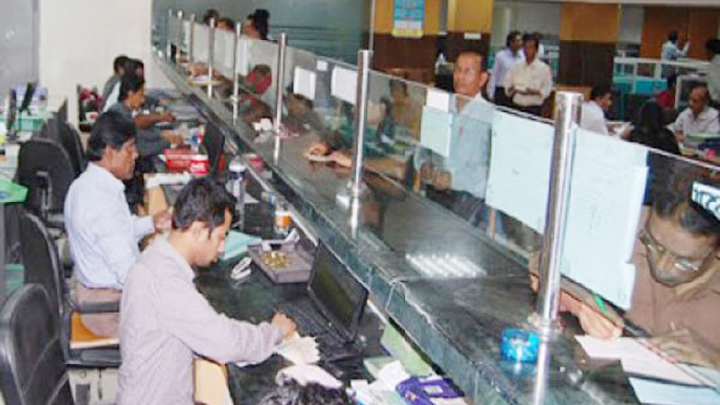
স্বাগতম

Slide 2
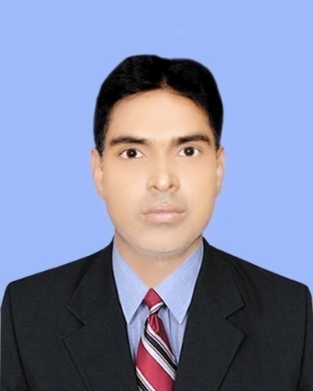
পরিচিতি
সজীব চন্দ্র দাস
সহকারী শিক্ষক (ব্যবসায় শিক্ষা)
চকতাতারদী আলহাজ্ব লায়ন এম.এ বাতেন উচ্চ বিদ্যালয়।
মনোহরদী,নরসিংদী।
০১৭২৬ – ৬৮৬৮৬৭
দশমঃ শ্রেনি
বিষয়ঃ হিসাববিজ্ঞান
অধ্যায়ঃ দ্বিতীয়
সময়ঃ ৪৫ মিনিট

Slide 3
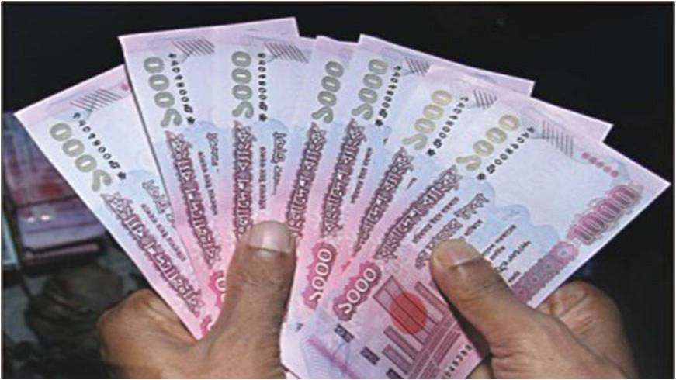
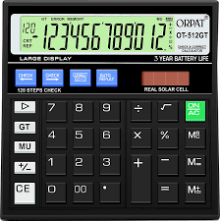

Slide 4
লেনদেন চিহ্নিতকরণ

Slide 5
শিখনফল
এই পাঠ শেষে শিক্ষার্থীরা-
লেনদেন সম্পর্কে বলতে পারবে;
লেনদেনের প্রকৃতি শনাক্ত করতে পারবে।

Slide 6
লেনদেনের ধারণা
অর্থের অঙ্কের পরিমাপযোগ্য ঘটনা যা ব্যবসায়ের আর্থিক অবস্থার পরিবর্তন করে সেই সমস্ত ঘটনাকেই লেনদেন হিসেবে লিপিবদ্ব করা হয়।
লেনদেন শব্দটির আভিধানিক অর্থ হল গ্রহন ও প্রদান অর্থাৎ দেয়া ও নেয়া ইংরেজিতে যাকে বলা হয় give and take.
উদাহরণস্বরুপ বলা যায়, জনাব সীমান্ত ৫০০০ টাকা দিয়ে অফিসের জন্য একটি আলমারি ক্রয় করলেন।

Slide 7
লেনদেন চিহ্নিত করণ
মনির এন্টারপ্রাইজের ২০১৭ সালের জানুয়ারি মাসে নিম্নলিখিত ঘটনাগুলি হয়ঃ
৫০,০০০ টাকা নিয়ে ব্যবসায় আরাম্ভ করা হলো।
নগদ অর্থ প্রতিষ্ঠানের মূলধন স্বরুপ আনয়ন করায় প্রতিষ্ঠানের আর্থিক অবস্থার পরিবর্তন হয়েছে এবং উক্ত লেনদেনের দুটি পক্ষ –একটি পক্ষ মালিকের মুলধন এবং অপর পক্ষ প্রতিষ্ঠানের নগদ টাকা।
এই ঘটনাটি একটি লেনদেন।

Slide 8
নগদে ১৫,০০০ টাকার পণ্য ক্রয়।
পণ্য মূল্য অর্থের মাপকাঠিতে পরিমাপযোগ্য । পণ্য ক্রয়ের মাধ্যমে প্রতিষ্ঠানের খরচ বৃদ্ধি পেয়েছে, নগদ অর্থ প্রদানের ফলে অর্থ হ্রাস পেয়েছে।
এই ঘটনাটি একটি লেনদেন।

Slide 9
৮,০০০ টাকার পণ্য ক্রয়ের ফরমায়েশ প্রদান।
পণ্য ক্রয়ের ফরমায়েশ প্রদান , পণ্য ক্রয় করা বুঝায় না। পণ্যের কোনো আদান-প্রদান এখনও ঘটেনি ফলে আর্থিক অবস্থার পরিবর্তন হয়নি।
ফলে এই ঘটনাটি লেনদেন নয়।

Slide 10
বিজ্ঞাপন বাবদ ২,০০০ টাকা প্রদান।
বিজ্ঞাপন খরচ প্রদানের মাধ্যমে প্রতিষ্ঠান সুবিধা গ্রহন করেছে এবং উক্ত সুবিধার মুল্য নগদে পরিশোধ করায় আর্থিক অবস্থার পরিবর্তন ঘটেছে।
সুতরাং উক্ত ঘটনাটি একটি লেনদেন।

Slide 11
জনাব মামুনকে মাসিক ৭,০০০ টাকা বেতনে ব্যবসায়ের ম্যানেজার নিয়োগ।
চাকরির নিয়োগপত্র প্রদানের মাধ্যমে প্রতিষ্ঠান কোনো সুবিধা তাৎক্ষনিক গ্রহন বা প্রদান করেনি এবং এতে অর্থের ও কোনো আদান-প্রদান হয়নি।
অতএব, উক্ত ঘটনাটি লেনদেন নয়।

Slide 12
একক কাজঃ
ব্যবসায় থেকে ব্যক্তিগত প্রয়োজনে মালিক ৩,০০০ টাকা উত্তোলন করেছেন।

Slide 13
১। মালিকের ব্যক্তিগত অর্থ হতে ৫০০ টাকা চুরি।
২। ১০,০০০ টাকার পণ্য সুমন ট্রেডার্সের নিকট বিক্রয়।

Slide 14
বাড়ির কাজঃ
কাশেম ব্রাদার্স হতে প্রতি মাসে ১০,০০০ টাকার পণ্য ক্রয়ের জন্য চুক্তি সম্পাদন ।

Slide 15
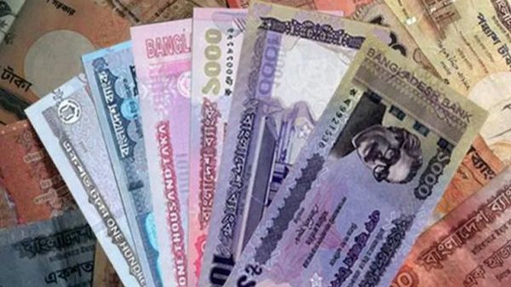
ধন্যবাদ

